Slide 1


Landschaftspflegerichtlinie
Förderung nach Landschaftspflegerichtlinie 2015 -LPR

Slide 2
Landschaftserhaltungsverband
Landkreis Esslingen e.V.
Landschaftspflegerichtlinie (LPR)
Zuwendungsziel
Grundlage der Förderung von Maßnahmen des Naturschutzes, der Landschaftspflege und der Landeskultur gemäß §5 des Naturschutzgesetztes.

Slide 3
Landschaftserhaltungsverband
Landkreis Esslingen e.V.
Fördervoraussetzung: räumliche oder fachliche Kulisse, z.B.
Naturschutzgebiet
Flächenhaftes Naturdenkmal
Natura 2000 Gebiet (FFH- oder Vogelschutzgebiet)
Gesetzlich geschütztes Biotop
Innerhalb einer Biotopvernetzungskonzeption
Projektgebieten für Landschafts- und Biotoppflege zum Erhalt von Lebensräumen und Arten
Umsetzung des Artenschutzprogramms ASP, Arten- und Biotophilfskonzept oder Zielartenkonzeptes

Slide 4
Landschaftserhaltungsverband
Landkreis Esslingen e.V.
Wo erhält man Auskünfte über den Schutzstatus einer Fläche?
Auf der Webseite der LUBW (Landesanstalt für Umwelt Baden-Württemberg), Daten und Kartendienst
https://udo.lubw.baden-wuerttemberg.de/public/
Kartenansicht mit Luftbild, flurstücksgenau (mit Flurstücksnummern)
Auswertungs- und Möglichkeit zum Ausdruck
Außer Schutzgebiete viele weitere Umweltthemen in der Kartenansicht darstellbar z.B. Biotopverbund, Generalwildwegeplan, FFH-Mähwiesen, Landschaftszerschneidung und Siedlungsentwicklung ….

Slide 5
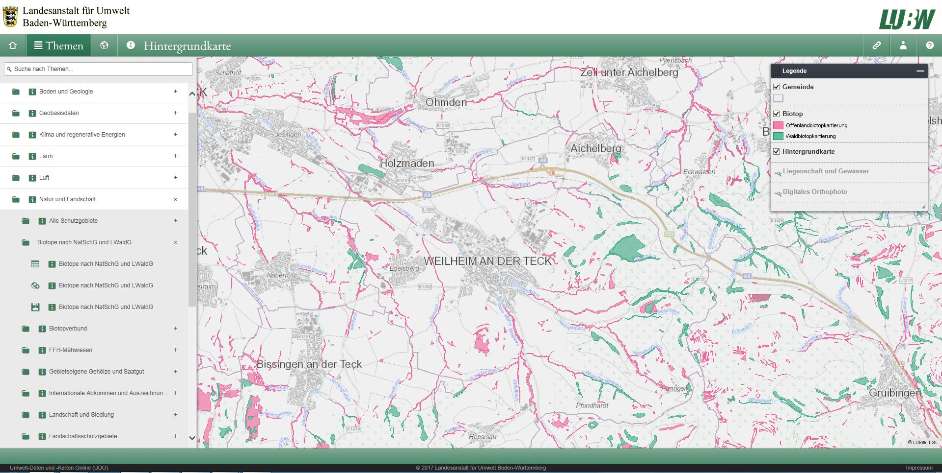
Landschaftserhaltungsverband
Landkreis Esslingen e.V.
LUBW Daten- und Kartendienst

Slide 6
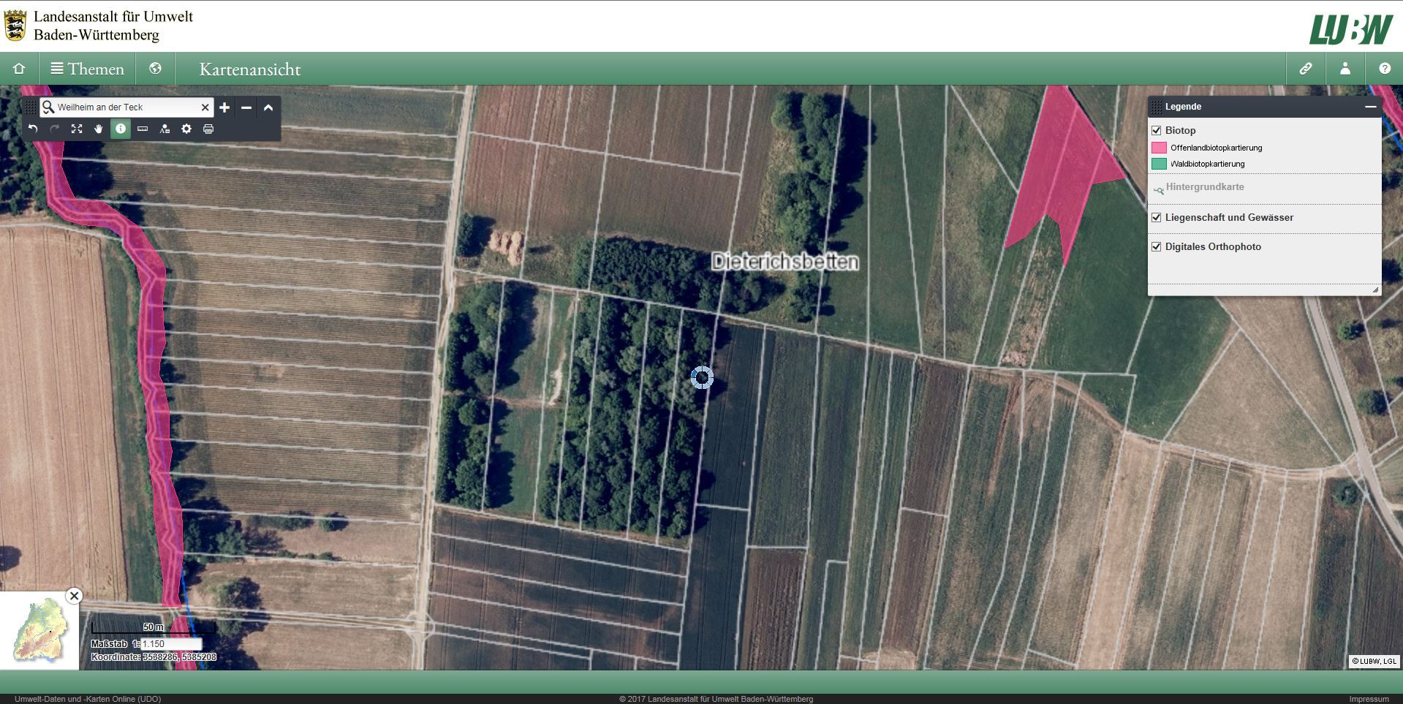
Landschaftserhaltungsverband
Landkreis Esslingen e.V.
LUBW Daten- und Kartendienst

Slide 7
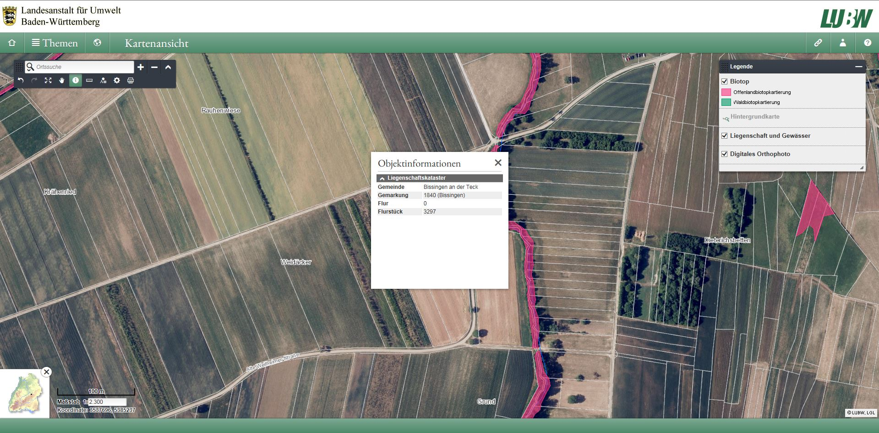
Landschaftserhaltungsverband
Landkreis Esslingen e.V.
LUBW Daten- und Kartendienst - Liegenschaftskataster

Slide 8
Landschaftserhaltungsverband
Landkreis Esslingen e.V.
Weitere Fördervoraussetzungen
Unternehmernummer beim Amt für Landwirtschaft
Darf nicht
bereits anderweitig gefördert werden z.B. FAKT (Förderprogramm für Agrarumwelt, Klimaschutz und Tierwohl)
Wechsel von FAKT nach LPR möglich
LPR geförderte Flächen können nicht als ÖVF Flächen innerhalt des Greenings angerechnet werden
eine Ausgleichs- und Ersatzmaßnahme sein
mit der Maßnahme vor Bewilligung oder Vertragsabschluss begonnen werden

Slide 9
Landschaftserhaltungsverband
Landkreis Esslingen e.V.
Landschaftspflegerichtlinie Teil A - Allgemein
Extensive Bewirtschaftung und Pflege von Flächen
Zweck
Extensivierung landwirtschaftlicher genutzter Flächen (Bruttoflächen)
Bewirtschaftungsverzicht
Wiederaufnahme, Beibehaltung, pflegende Bewirtschaftung
Pflege, Entwicklung nicht landwirtschaftlich genutzter Flächen
Vertragslaufzeit: 5 Jahre
Zuwendung: 100%
Auszahlung: über Gemeinsamen Antrag

Slide 10
Landschaftserhaltungsverband
Landkreis Esslingen e.V.
Landschaftspflegerichtlinie Teil A
unterschiedliche Maßnahmen möglich, die im Bezug auf Steigerung der Biodiversität positive Auswirkungen haben
z.B.
Rotierende Blühbrachen
Mehrjährige Blühbrachen oder –streifen
Anlage von Feldrainen
Lichtäcker mit Getreide
Extensive Ackerbewirtschaftung zur Förderung der Ackerwildkräuter
Acker mit Stoppelbrache
Lerchenfenster
Extensive Gründlandbewirtschaftung (mit Altgrasbeständen)

Slide 11
Landschaftserhaltungsverband
Landkreis Esslingen e.V.
Landschaftspflegerichtlinie Teil A
Fördersätze Allgemein
Maßnahme nach LPR | LPR Sätze / ha
Extensive Ackerbewirtschaftung ohne Anwendung PSM Ohne N-Düngung | 590 €
Zusätzliche Maßnahme zum Schutz gefährdeter Arten Bei hohem Mehraufwand Bei geringem Mehraufwand | 340 € 260 €
Weitere Zulagen Bonität bei Ackerzahl >60 Als Randstreifen | 150 € 100 €
Summe: 590 € bis 1180 €

Slide 12
Landschaftserhaltungsverband
Landkreis Esslingen e.V.
Landschaftspflegerichtlinie Teil A
Maßnahmenbeispiel: rotierende Blühbrache
Flache Aussaat spezielle Blühmischung auf Brachefläche
Im Folgejahr Winterruhe bis 1. März
Ab 01. März – 01. Mai Mulchen, Grubbern und Neuansaat auf Hälfte der Fläche
Schröpfschnitt bei Problemunkräutern nach Absprache möglich
Mindestfläche 0,1 ha
LPR Vergütung: 930 €/ha und Jahr + bis zu 150 € Bonitätszuschlag +
Zuschuss für Saatgut

Slide 13
Landschaftserhaltungsverband
Landkreis Esslingen e.V.
Landschaftspflegerichtlinie Teil A
Ablauf
Erstkontakt und Kurzinformationen mit Landwirt z.B. über Jagdpächter
Bei Interesse des Landwirts, Verweis an Landschaftserhaltungsverband
Intensive Beratung und Abstimmung der Landwirte durch LEV
Maßnahme muss sinnvoll sein (Ziel des Natur- und Artenschutzes)
Maßnahme muss in Betriebsablauf des Landwirts passen
Frist Vertragsabschluss: 15. März 2019

Slide 14
Landschaftserhaltungsverband
Landkreis Esslingen e.V.
Landschaftspflegerichtlinie Teil B
Arten- und Biotopschutz
Zweck
Artenschutz
Biotopgestaltung und -neuanlage
Biotop- und Landschaftspflege
Zuwendung (Auftragsverfahren): Förderung 100%
Zuwendung (Antragsverfahren):
100% bei flächenbezogenen Maßnahmen,
Ansonsten 50 % - 90 %
(Vereine 30 % bis 70 %)
Grundlage Kalkulation sind Maschinenringsätze (Maschinenarbeit 70 %; Handarbeit Ehrenamtliche 30 %)

Slide 15
Landschaftserhaltungsverband
Landkreis Esslingen e.V.
Landschaftspflegerichtlinie Teil B - Arten- und Biotopschutz
Fallbeispiel 1 Heckenpflege Privatperson
Grundlage Kalkulation: Maschinenringsätze
Maßnahme: Heckenpflege (Hecke abschnittsweise auf den Stock setzten)
Allrad-Schlepper 49-59 kw 10 Stunden 35,85 € 358,50 €
Seilwinde mit Funksteuerung 10 Stunden 13,20 € 132,00 €
Holzhacker angebaut 10 Stunden 49,65 € 496,50 €
Motorsäge mit Bedienperson 20 Stunden 36,40 € 728,00 €
Arbeitskraft 20 Stunden 26,00 € 520,00 €
2235,00 €
Davon 70 % 1564,50 €
Auszahlung: 1564,50 €

Slide 16
Landschaftserhaltungsverband
Landkreis Esslingen e.V.
Landschaftspflegerichtlinie Teil B - Arten- und Biotopschutz
Fallbeispiel 2 Zielart Rebhuhn
Maßnahmen:
Beibehaltung einer extensiven Ackerbewirtschaftung ohne Stickstoffdüngung
590,00 €/ha
Zulagen Ackerbewirtschaftung zusätzl. Maßnahmen zum Schutz gefährdeter Arten bei hohem Arbeits- und Beratungsaufwand 340,00 €/ha
Förderung 100 % Auszahlung 930,00 €/ha
Es erfolgt alle 2 Jahre Bodenbearbeitung und Einsaat.

Slide 17
Landschaftserhaltungsverband
Landkreis Esslingen e.V.
Landschaftspflegerichtlinie Landschaftspflegerichtlinie Teil B Ablauf
Bei Bedarf Kontaktaufnahme mit Landschaftserhaltungsverband
Prüfung Förderfähigkeit
Festlegung naturschutzfachliches Ziel
Prüfung Eigentumsverhältnisse
Suche Antragsteller oder Auftragnehmer
Kalkulation Maßnahme
Frist Antragsbearbeitung: 15. November 2018

Slide 18
Landschaftserhaltungsverband
Landkreis Esslingen e.V.
Förderungen des Landkreises Esslingen
Instandsetzung von Trockenmauern im Außenbereich
Pauschaler Grundfördersatz 100,00 € / m² Ansichtfläche
Zuschlag bei erhöhter Aufwand 50,00 € / m² Ansichtsfläche
Zuschlag Mauer über 2 m Höhe 50,00 € / m² Ansichtsfläche
Umweltstiftung Stuttgarter Hofbräu
Naturschutzvereine und Gerätschaften
Kauf von Arbeitsgeräten zur Landschafts- und Biotoppflege

